Slide 1
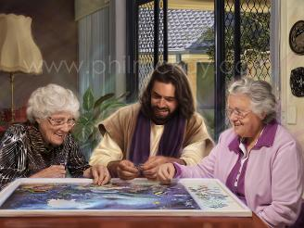
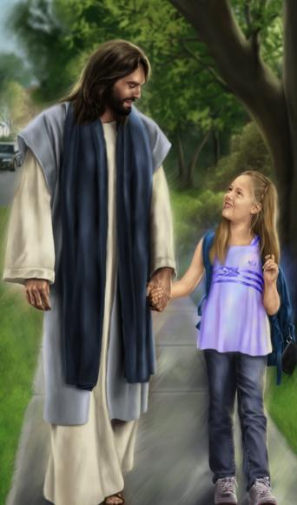
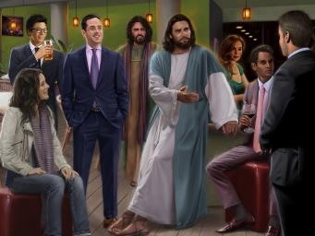
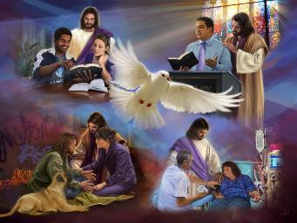
KUISHI NA KRISTO
Lessoni ya 11 kwa ajili ya Machi 14, 2026

Slide 2
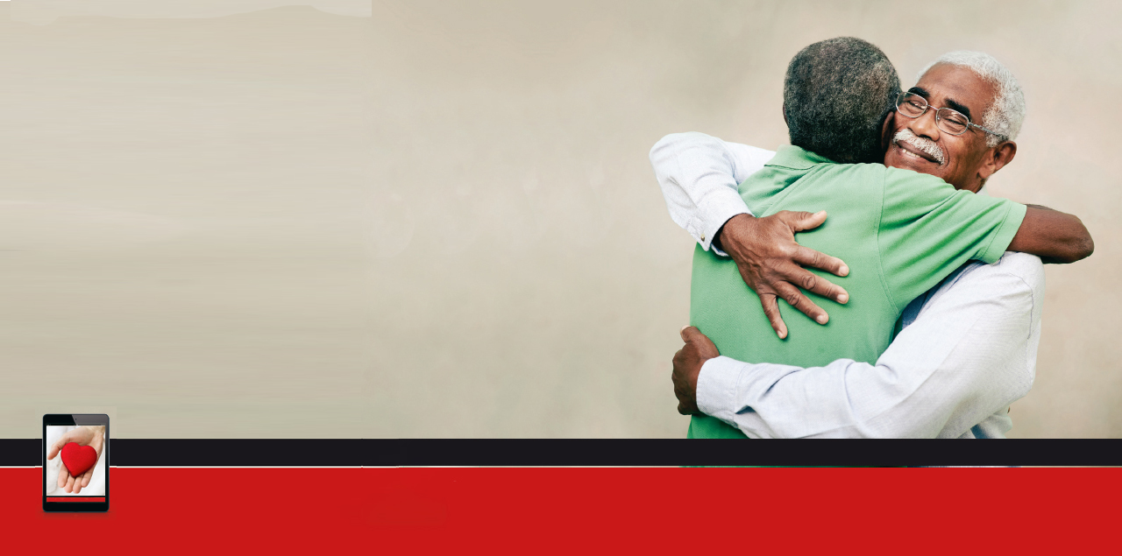
"Lakini zaidi ya hayo yote jivikeni upendo, ambao ndio kifungo cha ukamilifu"
Wakolosai 3:14

Slide 3

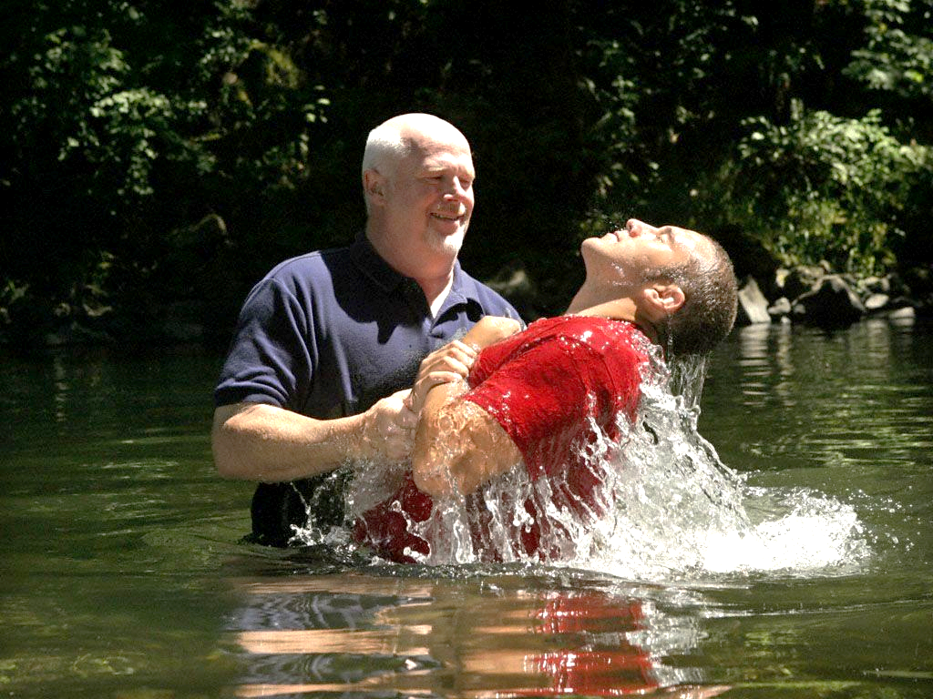






Tunapozikwa katika maji ya ubatizo, tunakufa kwa maisha yetu ya zamani ya dhambi. Tunapotoka majini, tunainuka kama viumbe vipya.
Tuliacha njia yetu ya zamani ya kuishi na kufikiria. Kuanzia wakati huo kuendelea, tuliishi tofauti na tukawaza tofauti. Tuliacha kuwa na mawazo ya kidunia na kupata mawazo ya mbinguni.
Kwa sababu fulani, njia zetu za zamani zinaendelea kujaribu kujitokeza tena. Ndiyo sababu mtume Paulo anatuhimiza kuweka macho yetu mbinguni na kugeuza mgongo wetu kwa mambo ya kidunia.
Mtazamo wa kidunia au wa mbinguni?
  Lengo letu (Wakolosai 3:1-4)
  Kufia vitu vya kidunia (Wakolosai 3:5-6)
  Kujivika pamoja na watakatifu (Wakolosai 3:7-11)
Sifa za maisha mapya katika Kristo:
  Kifungo cha ukamilifu (Wakolosai 3:12-14)
  Chakula cha mbinguni (Wakolosai 3:15-17)

Slide 4


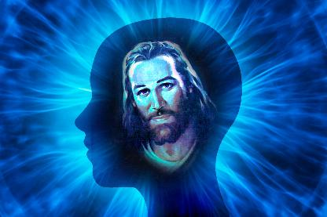
MTAZAMO WA KIDUNIA AU WA MBINGUNI?

Slide 5

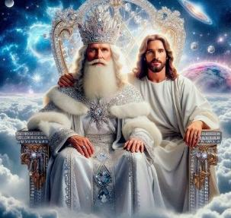

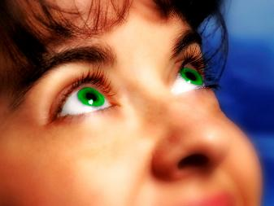
LENGO LETU
"Endeleeni kukaza akili zenu juu ya mambo ya juu, wala si juu ya mambo ya kidunia." (Wakolosai 3:2)
Kuanzia hoja kwamba tumefufuliwa pamoja na Kristo katika ubatizo (Kol. 2:12), Paulo anatuhimiza tumfuate Yesu mahali alipokwenda baada ya kufufuka kwake: kiti cha enzi cha Mungu (Kol. 3:1).
Bila shaka, tutaweza tu kufanya hivyo kimwili wakati Yesu atakapotupeleka huko wakati wa kuja kwake mara ya pili (Kol. 3:4). Kwa sasa, lazima tuangalie - lengo letu - mambo ya mbinguni (Kol. 3:2).
"Tumekufa," na maisha yetu "yamefichwa pamoja na Kristo katika Mungu" (Kol. 3:3). Maisha yanayozungumziwa hapa ni yale tunayopokea tunapompokea Kristo.
Lakini maisha hayo, ili kubaki hai, yanahitaji kulishwa kila siku (2 Kor. 4:16 Kila siku lazima tutafute "mambo ya juu," "tukimkazia macho Yesu" (Ebr. 12:2).

Slide 6
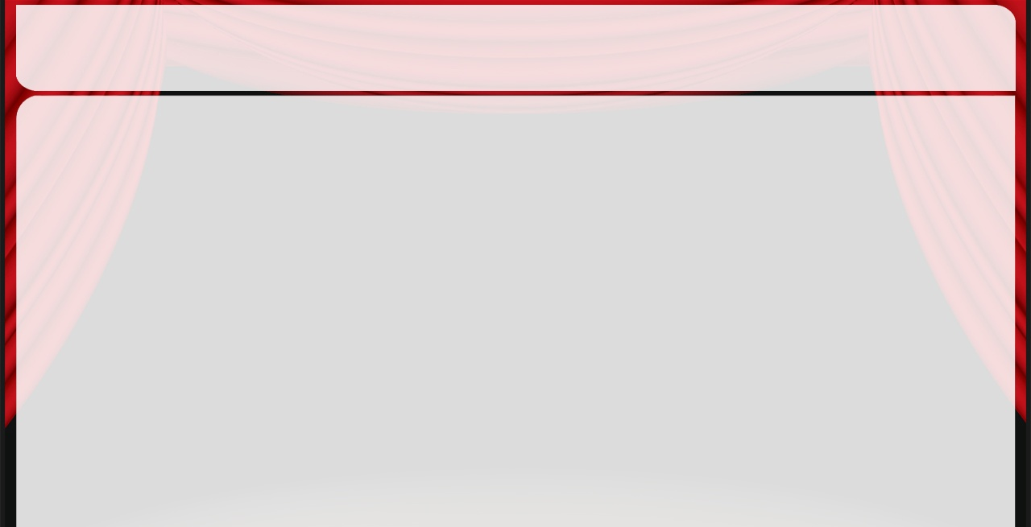
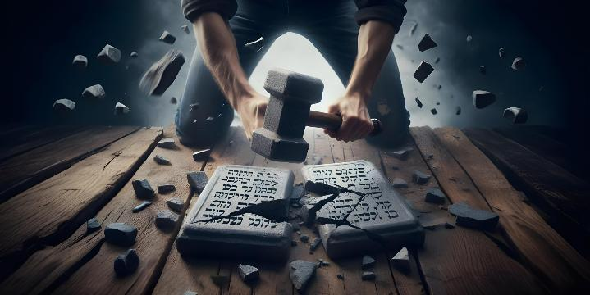


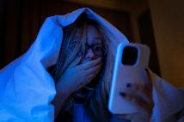

KUFIA VITU VYA KIDUNIA
"Basi, vifisheni vitu vyote mlivyo navyo hapa duniani: uasherati, uchafu, tamaa mbaya, tamaa mbaya, na tamaa mbaya, ambazo ni ibada ya sanamu." (Wakolosai 3:5)
Kwa kuwa tumefufuka pamoja na Kristo na kuishi tukifikiria juu ya ile ya mbinguni, lazima tuue kile kinachotuzuia kutimiza lengo letu: ile ya kidunia.
Ili hakuna mtu aliyekosea, Paulo anaonyesha nguzo za msingi za mawazo ya kidunia (ambayo baadaye atakuza katika mambo halisi zaidi): "uasherati, uchafu, tamaa, tamaa mbaya na tamaa, ambayo ni ibada ya sanamu" (Kol. 3:5).
Asili ya mwanadamu haijabadilika sana tangu wakati wa Paulo, kwani bado tunazungukwa na tamaa zile zile ambazo zinakiuka barua na roho ya Amri Kumi.
Na kwa nini tunapaswa "kuua" - kuacha, kuondoa - mambo haya kutoka kwa mawazo na matendo yetu? Kwa sababu huleta "ghadhabu ya Mungu" na kwa hivyo hailingani na asili yetu ya mbinguni (Wakolosai 3:6). Ua yule wa kidunia kabla ya yule wa kidunia kukuua!

Slide 7




KUJIVIKA NGUO PAMOJA NA WATAKATIFU
“mkavaa utu mpya, ufanywao upya katika maarifa kwa mfano wa Muumba wake” (Wakolosai 3:10)
Kwa mtindo wa kweli wa methali, Paulo anaongeza kwenye nguzo tano za mawazo ya kidunia matendo matano ya kidunia ili kuepuka: "hasira, ghadhabu, uovu, kashfa, na lugha chafu kutoka midomoni mwenu" (Kol. 3:8), na kumalizika kwa tendo la sita - baya zaidi kuliko yote -: "Msiambiane uongo" (Kol. 3:9 ).
Paulo anadhani kwamba tayari "kwa kuwa mmevua utu wenu wa zamani na matendo yake" (Kol. 3:9). Tumeondoa "nguo zetu chafu" wakati tumemruhusu Yesu kuondoa dhambi zetu
(Zek. 3:4).
Tukivuliwa mavazi hayo, tunahitaji kuvaa "mavazi mazuri." Tukivaa mavazi haya mapya, tunafanywa upya daima, tukikua katika utakatifu siku kwa siku (Kol. 3:10).
Tunapofanywa upya na kazi ya Roho Mtakatifu na kujifunza Neno, vizuizi vinavyotutenganisha na kila mmoja hupotea (Kol. 3:11).

Slide 8
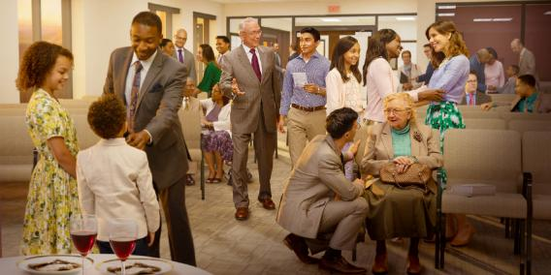

SIFA ZA MAISHA MAPYA KATIKA KRISTO

Slide 9
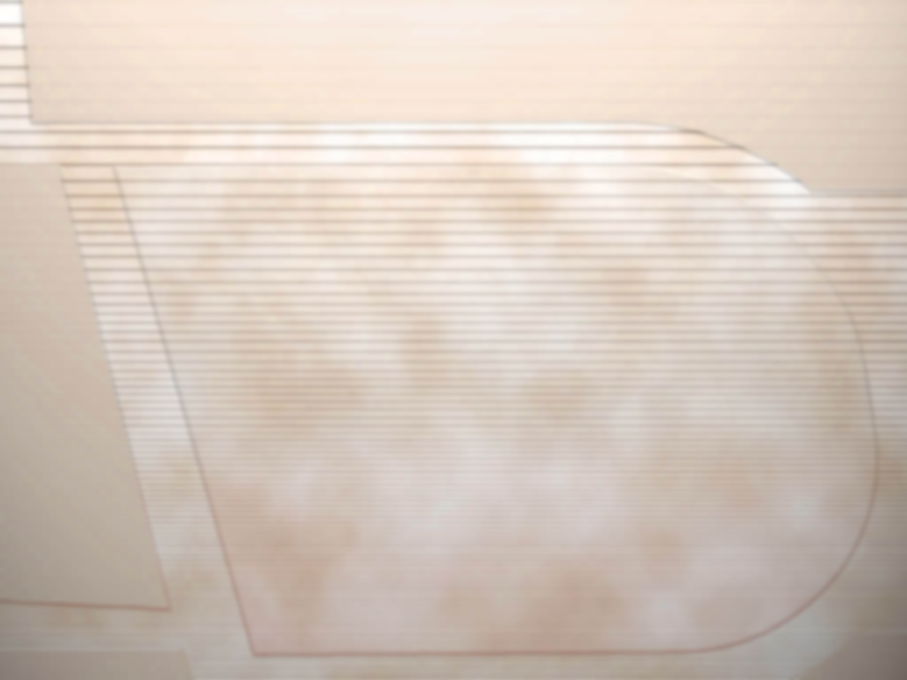
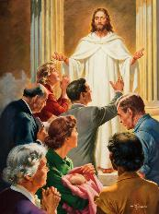

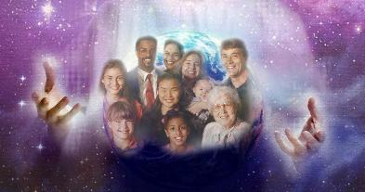
KIFUNGO CHA UKAMILIFU
“Na zaidi ya hayo yote jivikeni upendo, ambao ndio kifungo cha ukamilifu” (Wakolosai 3:14)
Sisi ni "wateule wa Mungu, watakatifu na wapendwa" (Kol. 3:12 NIV). Petro anatwambia kwamba hii inatuletea faida kubwa na jukumu kubwa (1 Pet. 2:9). Lakini mmoja wa wateule wa Mungu anatendaje (Kol. 3:12-13)?
1
2
3
4
Kwa huruma ya upole
Kwa wema
Kwa unyenyekevu
Kwa upole
Kwa uvumilivu
Kuvumiliana
Mkijisamehe
5
6
7
Na haya yote ndani ya muktadha wa kifungo cha ukamilifu: upendo (Kol. 3:14). Na hizi ndizo faida na majukumu yetu:
MANUFAA
WAJIBU
Kwa kutenda kwa njia hii, sisi ni baraka kwa wengine na sisi wenyewe.
Mwenendo wetu umtukuze Mungu, na uwatie moyo wengine kumwamini na kumfuata Yesu

Slide 10


CHAKULA CHA KIMBINGU
Neno la Kristo lidumu ndani yenu kwa wingi, mkifundishana na kuonyana katika hekima yote, na huku mkiimba zaburi, nyimbo na tenzi za rohoni na mkiwa na shukrani kwa Mungu mioyoni mwenu. Wakolosai 3: 16
Wakolosai 3:15-17 inatuonyesha jinsi ya kulisha asili yetu ya mbinguni (na inaonekana kwamba hatuwezi kulisha peke yetu, lakini tunahitaji ushirika wa kanisa kwa hili):
Kuacha amani ya Mungu itutawale
Kubaki kwa kauli moja kama mwili mmoja
Kuwa mwenye shukrani
Kujifunza Biblia kwa undani
Kufundisha wengine kile tulichojifunza
Kuimba zaburi, tenzi na nyimbo za roho
Kufanya kila kitu kwa jina la Yesu
"Wimbo ni silaha ambayo tunaweza kutumia kila wakati dhidi ya kuvunjika moyo. Tunapofungua moyo kwa mwanga wa jua wa uwepo wa Mwokozi, tutakuwa na afya na baraka zake ” (Ellen G. White, “ Huduma ya Uponyaji,” uk. 254) .

Slide 11
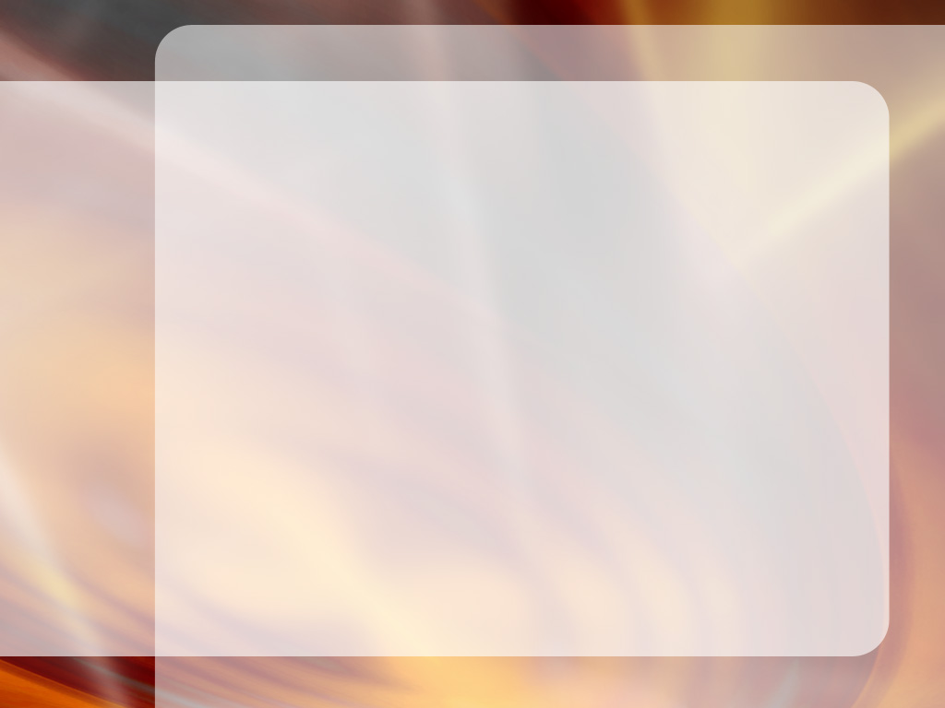
“Kuza moyo mwema, mwororo, wenye huruma, na kamwe usiziite sifa hizi udhaifu, kwa kuwa ni sifa za Kristo. Kuwa mwangalifu na ushawishi wako. Wacha iwe ya tabia safi na yenye harufu nzuri sana hivi kwamba hautaona aibu kamwe kuizalisha kwa wengine.
Kama matone ya maji yanavyofanya mto, vivyo hivyo vitu vidogo hufanya maisha. Maisha ni mto, wenye amani, utulivu, na wa kufurahisha, au ni mto wenye shida, unaotupa matope na uchafu kila wakati. Katika maisha haya unaweza kujiweka chini ya nidhamu ya Roho Mtakatifu. Kupitia utakaso wa Roho kwa hivyo utakua zaidi na zaidi kama Kristo.
EGW ( That I may Know Him, Julai 22)

